Slide 1
Questionari Usabilità e UX

Slide 2
SUS: System Usability Score
10 item mirati a valutare l’usabilità percepita.
Per ogni item l’utente esprime la propria valutazione attraverso una scala Likert scegliendo un punteggio da 1 a 5.
Punteggio da 0 a 100.
Alta generalità consente di usare il questionario per poter valutare prodotti software anche molto dissimili tra loro ed è per questo che il SUS è uno dei questionari standardizzati più conosciuti e utilizzati.
Non e’ diagnostico: no info su problemi specifici
E’ attendibile anche su un campione estremamente ridotto di utenti.

Slide 3
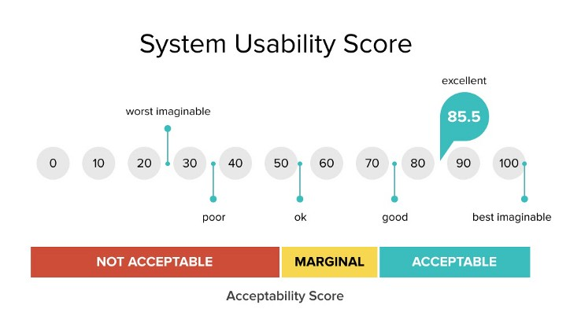
SUS
https://unibari.sharepoint.com/:w:/s/PIU-ITPS2020/Ef3lO-B5N8ZFtXlPrDVpTmEBRPPEACEO7Anp0rrxhiXtAA?e=DhIraa
Calcolo punteggio:
Sommare il punteggio totale per tutte le domande dispari, quindi sottrarre 5 dal totale per ottenere (X).
Somma il punteggio totale per tutte le domande con numero pari, quindi sottrai il totale da 25 per ottenere (Y).
Somma il punteggio totale dei nuovi valori (X + Y) e moltiplica per 2,5.
Dispari = (4 + 5 + 3 + 4 + 3) = 19-5 = 14 Pari = (2 + 1 + 3 + 1 + 1) = 25-8 = 17
Punteggio SUS: (14 + 17) x 2,5 = 77,5
Dispari - domande 1, 3, 5, 7 e 9
Pari – domande 2, 4, 6, 8 e 10
I punteggi inferiori a 68 indicano problemi con il design che devono essere ricercati e risolti, mentre i punteggi superiori a 68 indicano la necessità di piccoli miglioramenti al design.

Slide 4
UEQ
https://www.ueq-online.org/
tramite una scala a differenziale semantico di sette punti, l’UEQ valuta aspetti edonici (originalità, stimolazione) e pragmatici (efficienza, perspicacia, affidabilità) attraverso ventisei item

Slide 5
NPS: Net Promoter Score https://delighted.com/nps-calculator
Il NPS può assumere valori tra -100 e +100; a -100 indica che sono tutti detrattori mentre a +100 che sono tutti promotori della società.
L'NPS è un indicatore che misura la proporzione di “promotori” di un prodotto, marca o servizio, rispetto ai “detrattori”. Il numero può andare da -100 (tutti sono detrattori) a +100 (tutti sono promotori).
Il NPS si basa su un’unica domanda da sottoporre a chi ha utilizzato il servizio:
"Con quale probabilità consiglieresti questo prodotto/servizio/sito a un amico o a un collega?"
Le risposte fornite dai clienti sono classificate come segue:
0-6 = Detrattori: clienti insoddisfatti che potrebbero danneggiare il brand attraverso un passaparola negativo.
7-8 = Passivi: clienti soddisfatti ma indifferenti, che non generano passaparola di alcun tipo e non consigliano né sconsigliano l'azienda e per questo considerati "neutri" nel calcolo dell'NPS.
9-10 = Promotori: clienti felici che riacquisteranno il prodotto e lo consiglieranno ad altre persone.
Il Net Promoter Score viene calcolato sottraendo la percentuale di detrattori alla percentuale di promotori ottenuta, e moltiplicando tale risultato per 100. Il risultato quindi non viene espresso in punti percentuale, ma come numero assoluto, con un valore minimo pari a -100 ed un valore massimo pari a + 100.
Dunque la formula è:
NPS = (% Promotori - % Detrattori) x 100^{[2]}
In Italia questo parametro è utilizzato già da molte aziende.^{[senza fonte]} Tuttavia il sistema scolastico italiano ha formato gli studenti con la prassi che "8" sia già un ottimo voto e, poiché raramente ricevono a scuola un voto "9" o "10", molto spesso coloro che alla domanda "consiglierebbe il prodotto?" rispondono con un "7" od un "8" sono convinti di stare dando un voto più che positivo. Quindi questo sistema è coerente con il metodo di valutazione anglosassone, ma poco compatibile con il metodo di valutazione Italiano

Slide 6
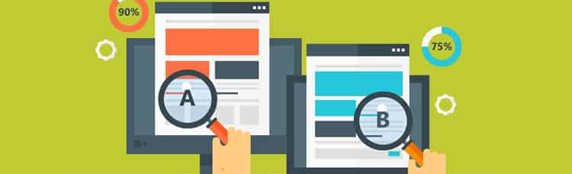
A/B Testing
An A/B test is a study of the impact of an independent variable on a dependent variable
Example: the independent variable is the style of font. A dependent variable could be the amount of satisfaction that people get from looking at each font.
Have you ever gone to a bar and had the ‘drink of the day’? Often, bartenders and restaurateurs use daily specials to see if customers enjoy certain menu items over others. If a bartender makes you a ‘daily special’, with one added ingredient more than your typical margarita, they are conducting an A/B test.
So if the restaurateur notices more sales of the ‘daily special’, compared to the typical margarita, you will likely see a new drink on the menu soon

